Slide 1
Reto 1: Biblioteca
Integrantes:
Juan Esteban Gallo
David Erazo

Slide 2
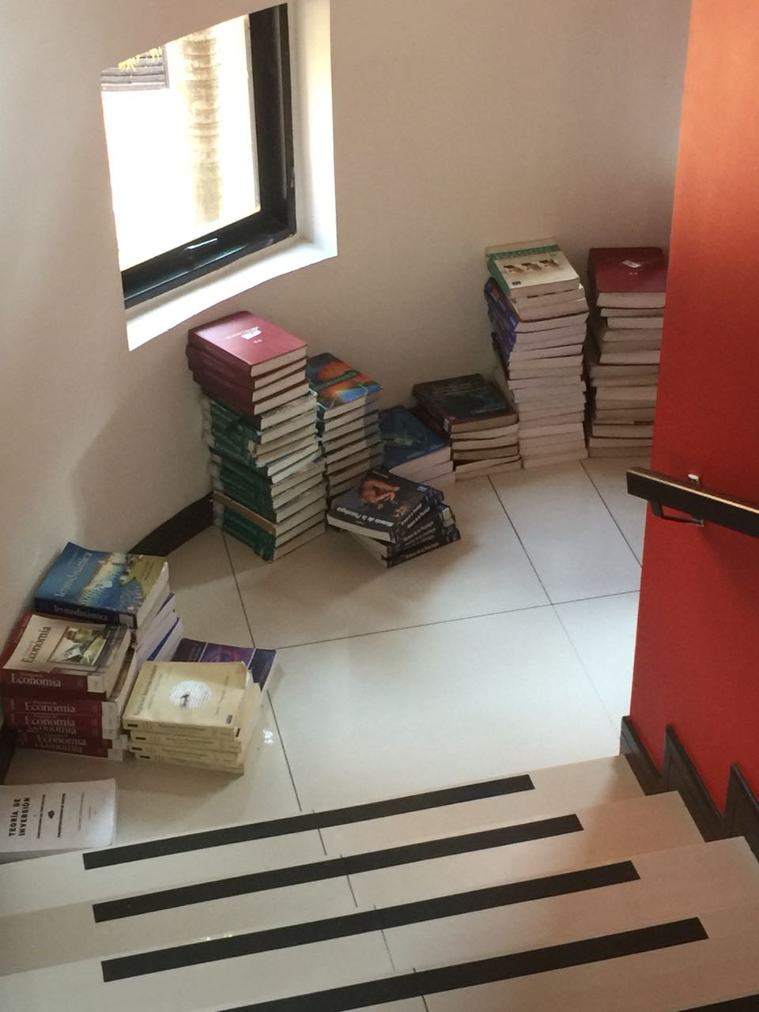
Fase 1: Identificación del Problema
Problema:
Existe una sobrepoblación de libros y documentos en la biblioteca de ICESI que no permite que los espacios físicos previstos puedan almacenarlos en su totalidad.
Necesidad:
Se requiere que el acceso a estos libros y documentos aun sea permitido al estudiante, pero que reduzca el espacio físico de estos.

Slide 3



Fase 2: Recolección de la Información
Consultar al encargado de la prestación de libros de la biblioteca
Observar la cantidad de estudiantes que piden libros en la biblioteca y también para la casa
Determinar estadísticas de cantidades de libros en físico y digitales
Como buscábamos una solución con un programa se investigo la definición de los siguientes elementos

Slide 4

Fase 2: Recopilación de Información
Requerimientos Funcionales:
Porcentaje de estadísticas
Agregar libro físico / digital
Eliminar libro físico / digital
Buscar libro físico / digital
Actualizar libro físico / digital
Requerimientos No funcionales
Mostrar en la interfaz los libros existentes (interfaz amigable con el usuario)

Slide 5
Fase 3: Búsqueda de soluciones creativas
Se utilizo la herramienta de la lluvia de ideas para poder recolectar la mayor cantidad de ideas para solucionar este problema.
Alternativa 1: Comprar libros digitales después que estos cumplen un ciclo en la biblioteca.
Alternativa 2: Digitalizar los libros más importantes y eliminar lo físicos.
Alternativa 3: Hacer un convenio con Amazon para adquirir las tablets Kindle que ayudan al usuario a leer electrónicamente.
Alternativa 4: Donar los libros de menor utilización a otras universidades con la posibilidad de ir a visitarlos cuando se requiera.

Slide 6
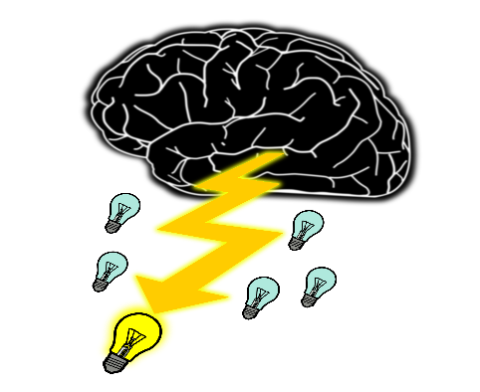
Fase 4: Transición de las Ideas a los Diseños Preliminares.
Se descarto la Alternativa 4, debido a que donar todos los libros físicos a otras bibliotecas supondría quitarle cierto estatus a la universidad y convertiría la biblioteca en un espacio inútil.
Debido a que no podíamos simular estas ideas, o generar modelos al respecto hicimos un Pros y Contras de cada una para evaluar las posibles contrapartes de cada Alternativa.

Slide 7
Fase 4: Transición de las Ideas a los Diseños Preliminares.
Alternativa 1:
Debido al alto costo que conlleva digitalizar una gran cantidad de libros, esto lleva a que no sea posible hacerlo con todos los libros.
Lleva a que la biblioteca se enfoque más en la era de la tecnología Alternativa 2:
Se presentan problemas con los derechos de autor para algunos libros a la hora de digitalizarlos debido a su antigüedad o procedencia.
Se presenta una inversión por parte de la universidad para poder abarcar una gran cantidad de derechos de autor
Alternativa 3:
Se presenta un alto costo de realización debido a la compra de grandes unidades de tablets.

Slide 8
Fase 5: Evaluación y Selección de la mejor Solución
Para poder obtener la mejor solución determinamos unos criterios en los cuales evaluar cada una de las soluciones.
Criterio A. Utilización de la tecnología.
Criterio B. Utilización del espacio físico.
Criterio C. Utilización del espacio de almacenamiento digital.
Criterio D. Alcance de la población universitaria.
Criterio E. Costo monetario.

Slide 9
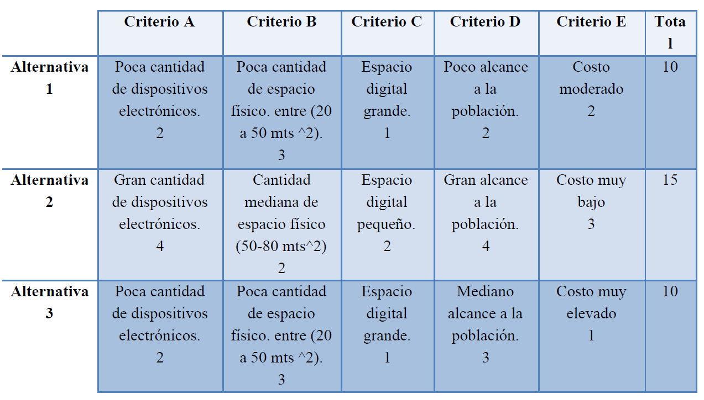
Fase 5: Evaluación y Selección de la Solución
Como la Alternativa 2 fue la alternativa con mayor puntaje, determinamos enfocarnos en realizar la solución en base a esta idea.

Slide 10
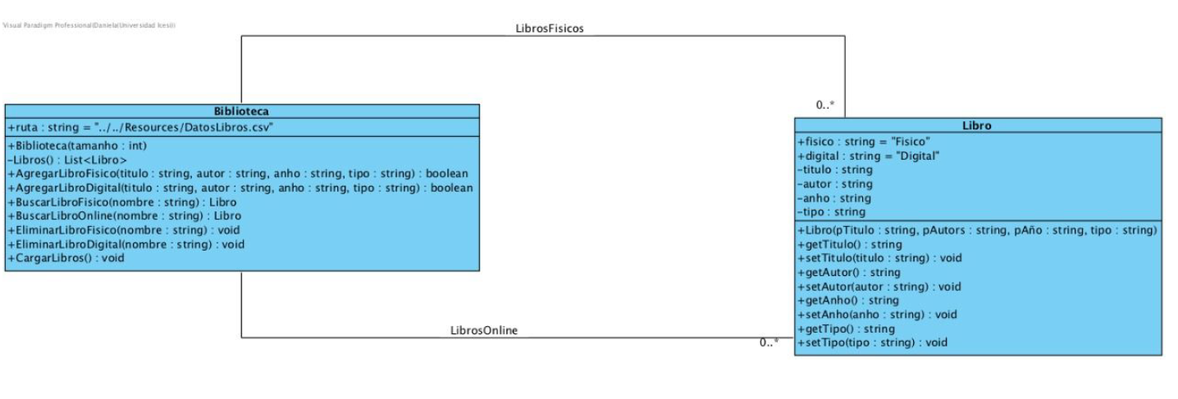
Fase 6: Diagrama de clases

Slide 11
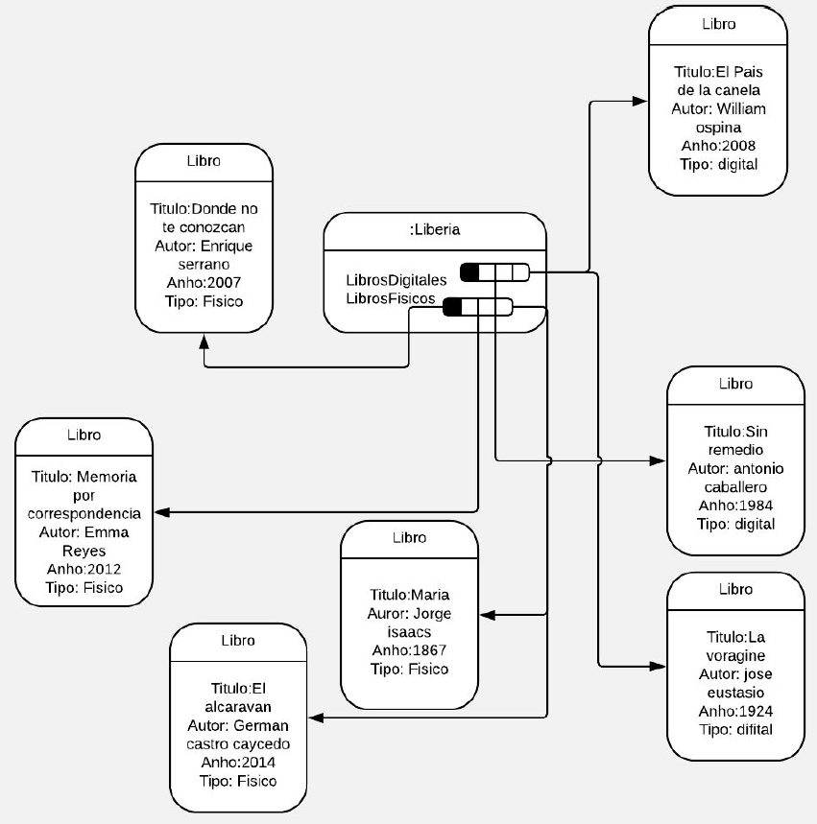
Diagrama de objetos

Slide 12
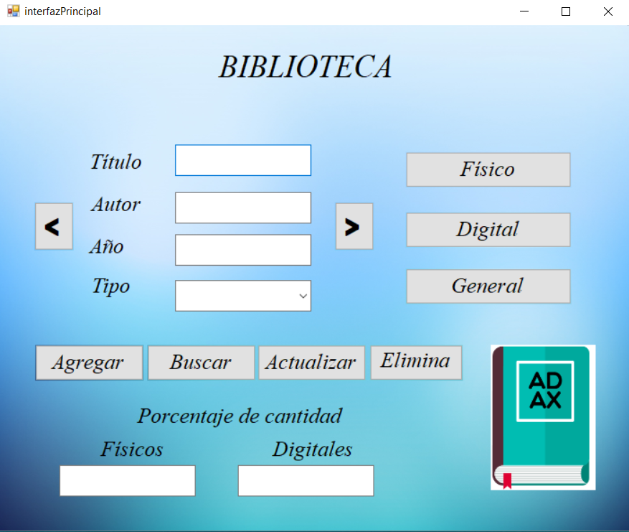
Fase 7: Implementación del Diseño

Slide 13
Conclusiones
Se espera que la sobre población de libros en la biblioteca sea controlada con este programa, ya que es capaz de brindar las estadísticas del estado actual en el que se encuentra la biblioteca tanto en los libros físicos como en los digitales.

